Slide 1


HTML
Национална програма
"Обучение за ИТ умения и кариера"
https://it-kariera.mon.bg/e-learning/
Министерството на образованието и науката
https://www.mon.bg
HyperText Markup Language

Slide 2
Съдържание
Основи на HTML
Често използвани тагове
Формуляри в HTML
CSS

Slide 3

Основи на HTML
Какво е HTML? Основни тагове

Slide 4

Какво е HTML?
HTML – HyperText Markup Language
Нотация за описание
структура на документа
форматиране (презентация)
Tаговете предоставят метаинформация за съдържанието на страницата и определят нейната структура
Един HTML документ се състои от много тагове, които се влагат

Slide 5
HTML терминология
Тагове – най-малкият елемент в HTML
Атрибути – свойсвтвата на таговете - размер, цвят и т.н
Елементи – комбинация от отварящ, затварящ таг и атрибути
Атрибут: ключ = "стойност"
Отварящ таг
<a href="/home">
Navigate to
<b>home page</b>
</a>
Елемент
Затварящ таг

Slide 6
Вашата първа HTML страница – Пример
<!DOCTYPE html>
Дефинира документа да бъде HTML5

Slide 7
Вашата първа HTML страница – Пример
<!DOCTYPE html>
<html>
</html>
Основният елемент на една HTML страница
Забележка: Повечето HTML тагове трябва да бъдат затваряни

Slide 8
Вашата първа HTML страница – Пример
<!DOCTYPE html>
<html>
<head>
</head>
</html>
Съдържа мета данни за документа

Slide 9
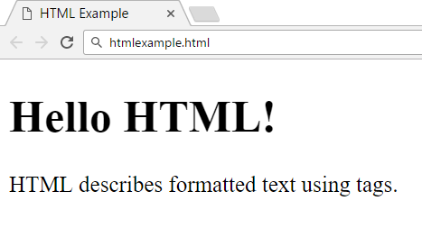
Вашата първа HTML страница – Пример
<!DOCTYPE html>
<html>
<head>
<title>HTML Example</title>
</head>
</html>
Определя заглавието на документа

Slide 10
Вашата първа HTML страница – Пример
<!DOCTYPE html>
<html>
<head>
<title>HTML Example</title>
</head>
<body>
</body>
</html>
Съдържа видимото съдържание на страницата

Slide 11
Вашата първа HTML страница – Пример
<!DOCTYPE html>
<html>
<head>
<title>HTML Example</title>
</head>
<body>
<h1>Hello HTML!</h1>
</body>
</html>
Дефинира голямо заглавие

Slide 12
Вашата първа HTML страница – Пример
<!DOCTYPE html>
<html>
<head>
<title>HTML Example</title>
</head>
<body>
<h1>Hello HTML!</h1>
<p>HTML describes formatted text using tags.</p>
</body>
</html>
Дефинира параграф

Slide 13
Семантични тагове в HTML5
В HTML5 има семантични тагове за оформление
<header>, <footer>, <nav>, <aside>, <section>
<html>
<head> … </head>
<body>
<header> … </header>
<nav> … </nav>
<aside> … </aside>
<section> … </section>
<footer> … </footer>
</body>
</html>
Logo + Header
Navigation
Content
Sidebar
Footer

Slide 14
Общи тагове в HTML
<h1>
<section>
<div>
<img>
<li>
<span>
<ul>
<a>
<input>
<strong>
<button>
<script>
Често използвани тагове

Slide 15
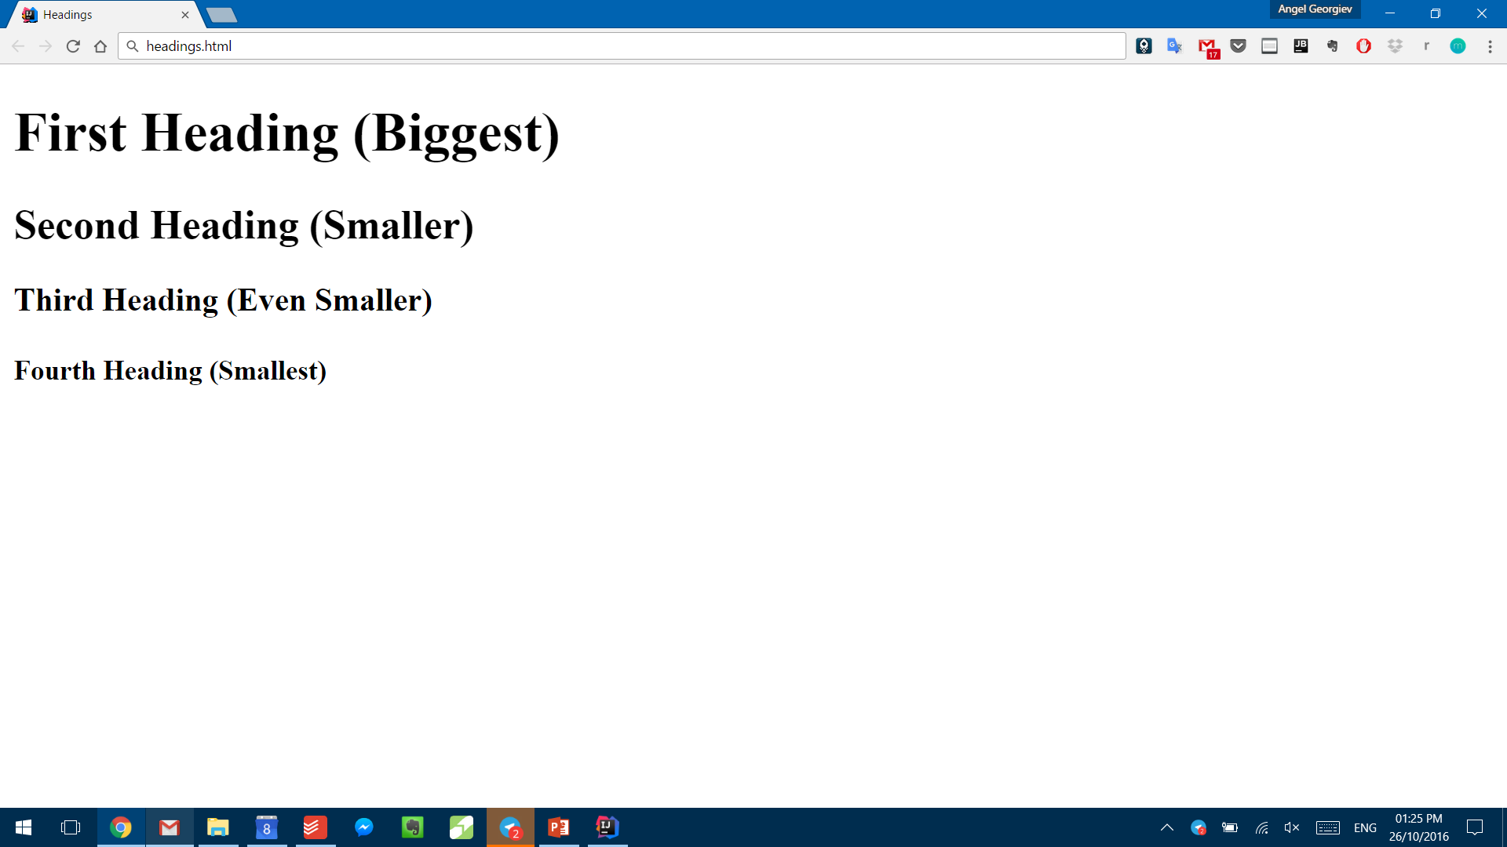
Заглавия
Заглавия:
Заглавията помагат при структурата на страниците, както в Microsoft Word
Съществуват шест различни HTML заглавия
<h1> определя най-важното заглавие.
<h6> определя най-малко важното заглавие.
<h1>First Heading (Biggest)</h1>
<h2>Second Heading (Smaller)</h2>
<h3>Third Heading (Even Smaller)</h3>
<h4>Fourth Heading (Smallest)</h4>

Slide 16
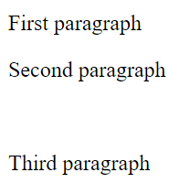
Параграфи
Параграфи:
Тагът <p> дефинира параграф
Тагът <br/> дефинира нов ред
<p>First paragraph</p>
<p>Second paragraph</p>
<br/> <!-- empty line -->
<p>Third paragraph</p>
Коментар
16

Slide 17
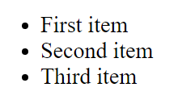
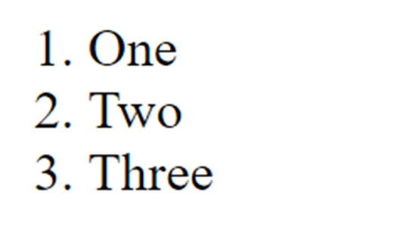
Булети и номерирани списъци
<ul>
<li>First item</li>
<li>Second item</li>
<li>Third item</li>
</ul>
<ol>
<li>One</li>
<li>Two</li>
<li>Three</li>
</ol>
17

Slide 18
Хипервръзки
Създават се с тага <a>
Адресът се посочва в href="" атрибута
Външна хипервръзка
<a></a>
href="https://google.bg"
<a href="https://google.bg">Google</a>

Slide 19

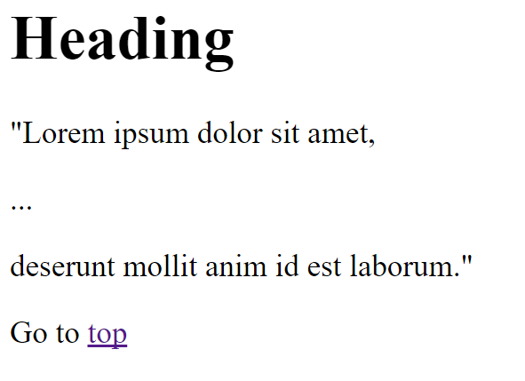
Локални хипервръзки
Връзка към същия уебсайт
Локалните връзки могат да сочат към една и съща страница
<a href="welcome.html">Review "welcome.html"</a>
<h1 id="top">Heading</h1>
… <!– голямо съдържание -->
Go to <a href="#top" target="_self">top</a>

Slide 20
Снимки
Изображенията са външни файлове, които се вмъкнати чрез <img> тага
<img
src="images/google-logo.png" />
Адрес към снимката

Slide 21
Снимки
Изображенията са външни файлове, които се вмъкнати чрез <img> тага
<img
src="images/Google-logo.png"
alt="Google logo (blue)"
/>
Алтернативен текст (показва се, ако изображението не се зареди)

Slide 22
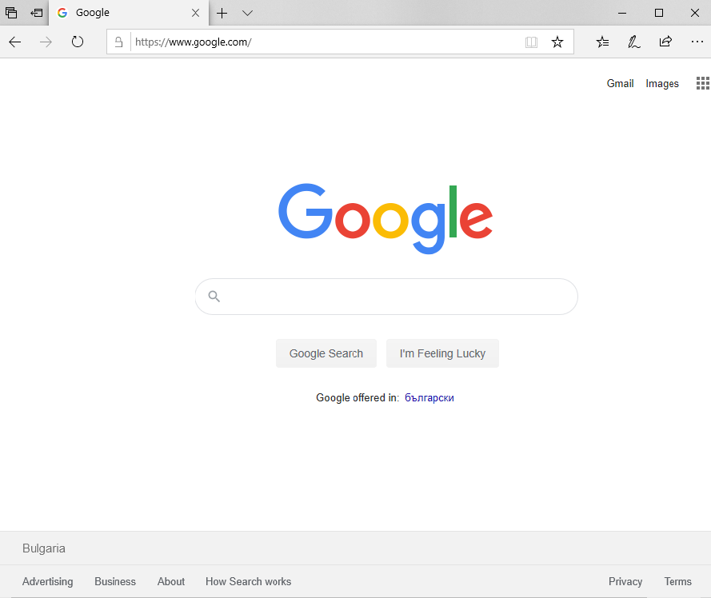
Снимки
Изображенията са външни файлове, които се вмъкнати чрез <img> тага
<img
src="images/Google-logo.png"
alt="Google logo (blue)"
width="400"
height="313" />
Размери на изображението (Измерва се в пиксели)

Slide 23
Таблици
<table>
</table>
Таблиците са дефинирани с тага <table>

Slide 24
Таблици
<table> <tr>
</tr>
</table>
Дефинира ред в таблицата

Slide 25
Таблици
<table> <tr> <th>Firstname</th> <th>Lastname</th> <th>Age</th> </tr>
</table>
Дефинира заглавна клетка

Slide 26

Таблици
<table> <tr> <th>Firstname</th> <th>Lastname</th> <th>Age</th> </tr> <tr> <td>Jill</td> <td>Smith</td> <td>50</td>
</tr> </table>
Дефиниране на клетка

Slide 27
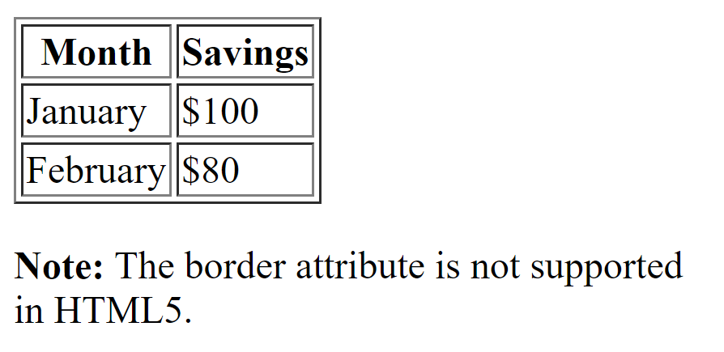
Атрибути на таблици
<table border="1">
<tr>
<th>Month</th>
<th>Savings</th>
</tr>
<tr>
<td>January</td>
<td>$100</td>
</tr>
<tr>
<td>February</td>
<td>$80</td>
</tr>
</table>
Определя дали границите на таблицата трябва да бъде видима

Slide 28
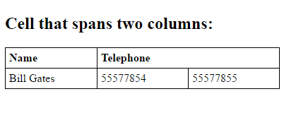
Атрибути на таблици
<h2>Cell that spans two columns:</h2>
<table>
<tr>
<th>Name</th>
<th colspan="2">Telephone</th>
</tr>
<tr>
<td>Bill Gates</td>
<td>55577854</td>
<td>55577855</td>
</tr>
</table>
Дефинира колко колони ще обхваща клетката

Slide 29
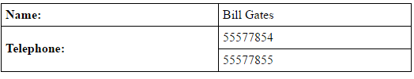
Атрибути на таблици
<table> <tr> <th>Name:</th> <td>Bill Gates</td> </tr> <tr> <th rowspan="2">Telephone:</th> <td>55577854</td> </tr> <tr> <td>55577855</td> </tr> </table>
Определя колко редове ще обхваща клетката

Slide 30
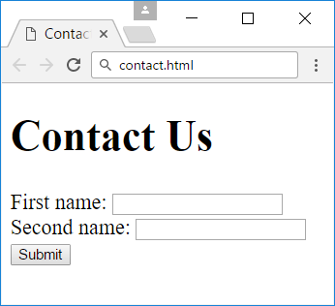
HTML форми
HTML формите позволяват на потребителя да попълва данни и да ги изпраща до сървъра
Полетата за вход може да съдържат текст, номер, дата, радио бутон, …
Създаване на форма за контакт:
<form>
First name: <input type="text" name="firstname"><br>
Last name: <input type="text" name="lastname"><br>
<input type="submit" value="Submit">
</form>

Slide 31
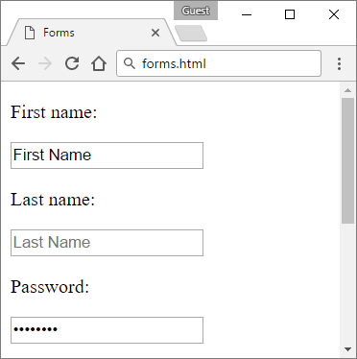
HTML типове вход
<form>
<p>First name:</p>
<input type="text"
value="First Name" />
. . .
Определя поле за въвеждане на текст

Slide 32
HTML типове вход
<form>
<p>First name:</p>
<input type="text"
value="First Name" />
Текстът по подразбиране се показва в полето за въвеждане

Slide 33
HTML типове вход
<form>
<p>First name:</p>
<input type="text"
value="First Name" />
<p>Last name:</p>
<input type="text"
placeholder="Last Name" />
Текст, който се визуализира, но се премахва при въвеждане от потребителя

Slide 34
HTML типове вход
<form>
<p>First name:</p>
<input type="text"
value="First Name" />
<p>Last name:</p>
<input type="text"
placeholder="Last Name" />
<p>Password:</p>
<input type="password"
placeholder="Password" />
<!– Code continues on next slide -->
Определя поле за въвеждане на парола(текстът се маскира с ● или *)

Slide 35
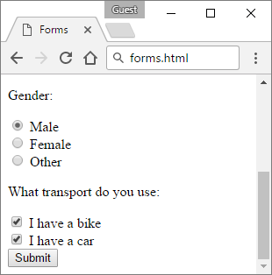
HTML типове вход
ЗАБЕЛЕЖКА: Всички радио бутони на група ТРЯБВА да споделят едно и също име
. . .
<p>Gender:</p>
<input type="radio" name="gender"/>Male<br/>
<input type="radio" name="gender"/>Female<br/>
<input type="radio" name="gender"/>Other<br/>
</form>
Дефинира радио бутон

Slide 36
HTML типове вход
. . .
<p>Gender:</p>
<input type="radio" name="gender"/>Male<br/>
<input type="radio" name="gender"/>Female<br/>
<input type="radio" name="gender"/>Other<br/>
<p>What transport do you use:</p> <input type="checkbox"/> I have a bike
<br/>
<input type="checkbox"/> I have a car
</form>
Дефинира отметка

Slide 37
HTML типове вход
. . .
<p>Gender:</p>
<input type="radio" name="gender"/>Male<br/>
<input type="radio" name="gender"/>Female<br/>
<input type="radio" name="gender"/>Other<br/>
<p>What transport do you use:</p> <input type="checkbox"/> I have a bike
<br/>
<input type="checkbox"/> I have a car
<br/>
<input type="submit" value="Submit"/>
</form>
Дефинира бутон за изпращане
Текст, показан вътре в бутона

Slide 38
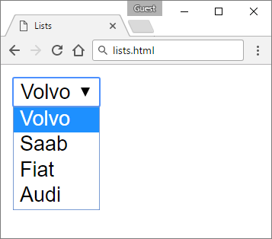
Падащ списък
Падащите списъци се дефинират с тага <select>
<option> елементите определят опции, които могат да бъдат избирани
<form>
<select> <option value="1">Volvo</option> <option value="2">Saab</option> <option value="3">Fiat</option> <option value="4">Audi</option> </select>
</form>

Slide 39
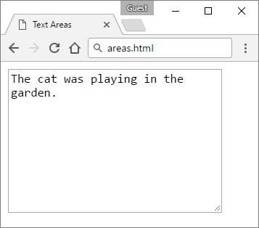
Текстови полета
Многоредови полета за въвеждане на текс
Дефинира се с тага <textarea>
Атрибутите row и col дефинират колко реда и колони ще обхване текстовата област
<form>
<textarea rows="10" cols="30"> The cat was playing in the garden. </textarea>
</form>
Потребителят може да плъзне долния десен ъгъл, за да промени размера на текстовата област

Slide 40

CSS (Cascading Style Sheets)
Стилизиране на Уеб страници

Slide 41
Какво е CSS?
CSS определя стила на HTML елементите
Определя шрифтове, цветове, полета, размери, позициониране, …
CSS се декларира в следния формат: свойсвто:стойност
Вграденият CSS дефинира правила за форматиране на определен HTML елемент:
<p style="color: red;">I am a RED text paragraph</p>

Slide 42
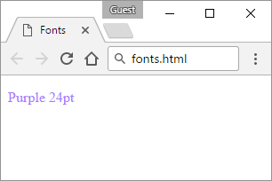
Цвят на шрифта
color: определя цвета на шрифта
<p style="color: #AA77FF;">
Purple 24pt
</p>

Slide 43
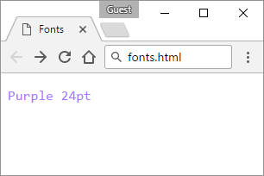
Семейство шрифтове
font-family: трябва да съдържа няколко шрифта. Ако браузърът не поддържа първия, той ще опита следващия
<p style="color: #AA77FF;
font-family: Consolas, monospace;
">Purple 24pt</p>

Slide 44
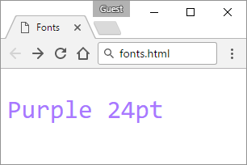
Размер на шрифт
font-size: задава размера на шрифта
<p style="color: #AA77FF;
font-family: Consolas, monospace;
font-size: 24pt;">Purple 24pt</p>

Slide 45
Блокови елементи
Блокови елементи (<div>;<h1>;<p>):
Винаги започвайте на нов ред
Заемат цялата налична ширина
<div> елемента:
често се използва като контейнер за други HTML елементи

Slide 46
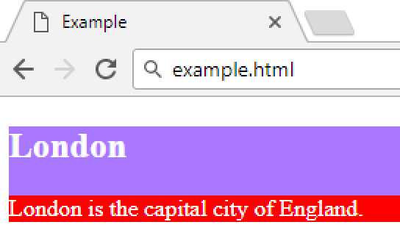
<div> елемент - Пример
<div style="background-color:#AA77FF;color:white;">
<h2>London</h2>
<div style="background-color:red;color:white;"> <p>London is the capital city of England.<p>
</div> </div>

Slide 47
Вградени елементи
Вградени елементи (<span>;<a>;<img>):
Не започват на нов ред
Заемат само толкова ширина, колкото е необходима
<span> елемент:
Често е използван за контейнер за текст

Slide 48

<span> елемент - Пример
<p>This is a very <span style="background-color:red; color: white;">important</span> message.</p>

Slide 49
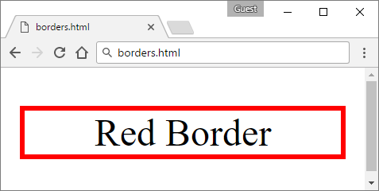
Граници, фонове
border: определя типа, дебелината, цвета на границата
<p style="border: 2px solid red;
text-align: center;">
Red Border
</p>

Slide 50
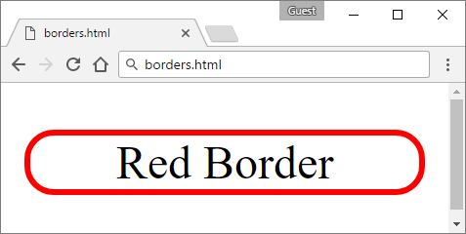
Граници, фонове
border: определя типа, дебелината, цвета на границата
border-radius: закръгля граничните краища
<p style="border: 2px solid red;
text-align: center;
border-radius: 10px;">
Red Border
</p>

Slide 51
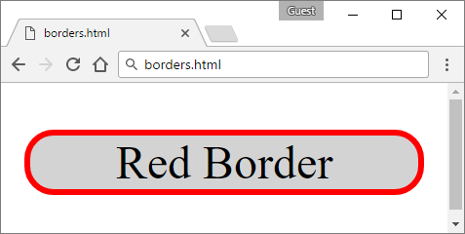
Граници, фонове
border: определя типа, дебелината, цвета
border-radius: закръгля граничните краища
background: задава фона
<p style="border: 2px solid red;
text-align: center;
border-radius: 10px;
background: lightgray;">Red Border</p>

Slide 52
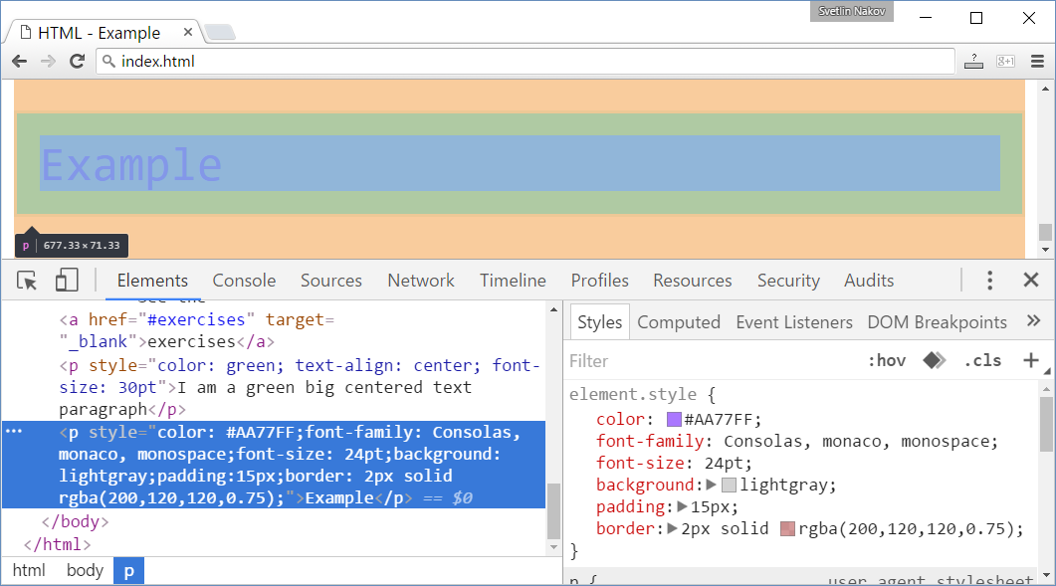
Инструменти за програмисти / [F12]
Съдържание

Slide 53
Инструменти за програмисти / [F12]
Вътрешно остояние

Slide 54
Инструменти за програмисти / [F12]
Външно отстояние

Slide 55
Инструменти за програмисти / [F12]
Граница

Slide 56
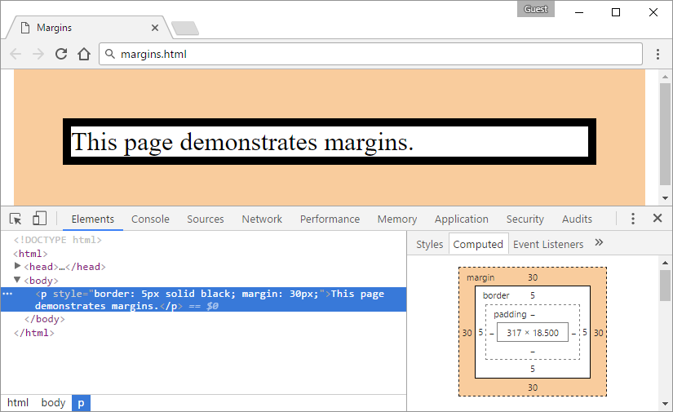
Външни отстояния
Използва се за генериране на пространство около елементи
margin свойсвото задава размера на празното пространство извън границата
<p style="border: 5px solid black; margin: 30px;">This page demonstrates margins.</p>
Notes:
As you can see, you can define margins on specific sides with the appropriate properties (e.g. margin-right: 5px). But you can also define them in the “margin” property in the following way: ~ margin: 30px 60px; // This means: The margin on the top and the bottom should be 30 pixels, and on the left and the right – 60 pixels.
~ margin: 30px 45px 60px; // The margin on the top should be 30 pixels, the left and right should be 45 pixels, and the bottom should be 60 pixels.
~ margin: 15px 30px 45px 60px // The margin on the top should be 15 pixels, the right – 30 pixels, bottom – 45 pixels, left – 60 pixels.
Note that you mustn’t put any other separator than space.

Slide 57
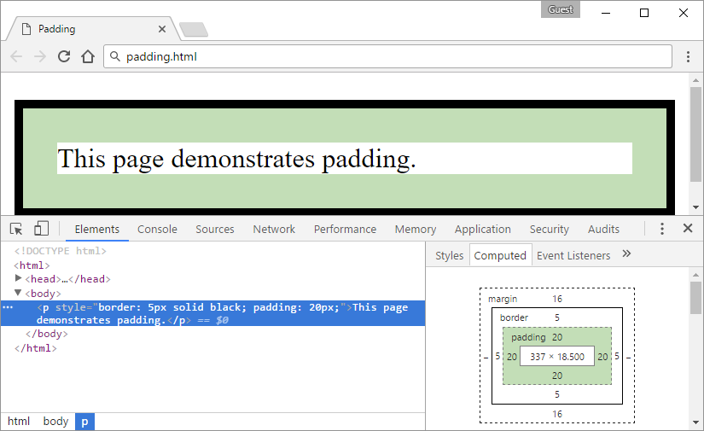
Вътрешни отстояния
Използва се за генериране на пространство около съдържанието
Свойството padding задава размера на празното пространство вътре в границата
<p style="border: 5px solid black; padding: 20px;">This page demonstrates padding.</p>
Notes:
As you can see, you can define margins on specific sides with the appropriate properties (e.g. margin-right: 5px). In order to shorten the code, it is possible to specify all the margin properties in one property: ~ margin: 30px 60px; // This means: The margin on the top and the bottom should be 30 pixels, and on the left and the right – 60 pixels.
~ margin: 30px 45px 60px; // The margin on the top should be 30 pixels, the left and right should be 45 pixels, and the bottom should be 60 pixels.
~ margin: 15px 30px 45px 60px; // The margin on the top should be 15 pixels, the right – 30 pixels, bottom – 45 pixels, left – 60 pixels.
Note that you mustn’t put any other separator than space.

Slide 58
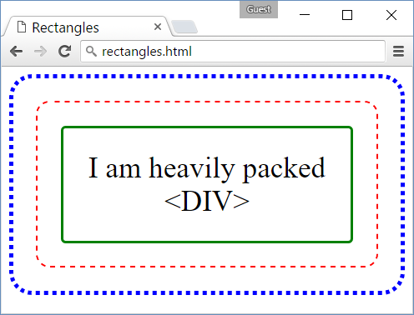
Задачи: Правоъгълници
Създайте уеб страница като на екрана.
Използвайте три вложени <div>
Външен div: синя пунктирана граница + радиус на границата + подплънка
Среден div: червена пунктирана граница + радиус на границата + подплънка
Вътрешен div: зелена плътна рамка + радиус на рамката + подплънка + подравняване на текст + размер на шрифта
Използвайте &lt; и &gt; да избегнете < и > знаците в текста

Slide 59
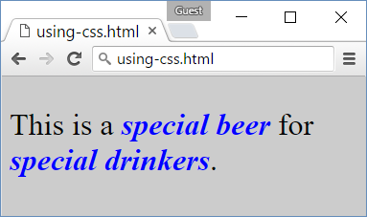
Комбиниране на HTML и CSS файлове
using-css.html
styles.css
<!DOCTYPE html>
<html>
<head>
<link rel="stylesheet" type="text/css" href="styles.css">
</head>
<body id="content">
<p>This is a <span class="special"> special beer</span> for <span class="special">special drinkers</span>.</p>
</body>
</html>
#content {
background: #EEE;
}
p {
font-size: 24pt;
}
.special {
font-style: italic;
font-weight: bold;
color: blue;
}

Slide 60
CSS селектори
styles.css
.special {
font-style: italic;
font-weight: bold;
color: blue;
}
#content {
background: #EEE;
}
p {
font-size: 24pt;
}
.class – избира група елементи с посочения клас
#id – избира уникален елемент
tag – избира всички посочени тагове
* - избира всичко

Slide 61

Национална програма
"Обучение за ИТ умения и кариера"
https://it-kariera.mon.bg
Министерството на образованието и науката
https://www.mon.bg
Документът е разработен за нуждите на Национална програма "Обучение за ИТ умения и кариера" на Министерството на образованието и науката (МОН) и се разпространява под свободен лиценз CC-BY-NC-SA (Creative Commons Attribution-Non-Commercial-Share-Alike 4.0 International).

